Slide 1
Непрерывная образовательная деятельность
«Кто такие микробы»

Slide 2
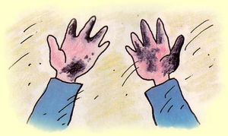
Грязные руки

Slide 3
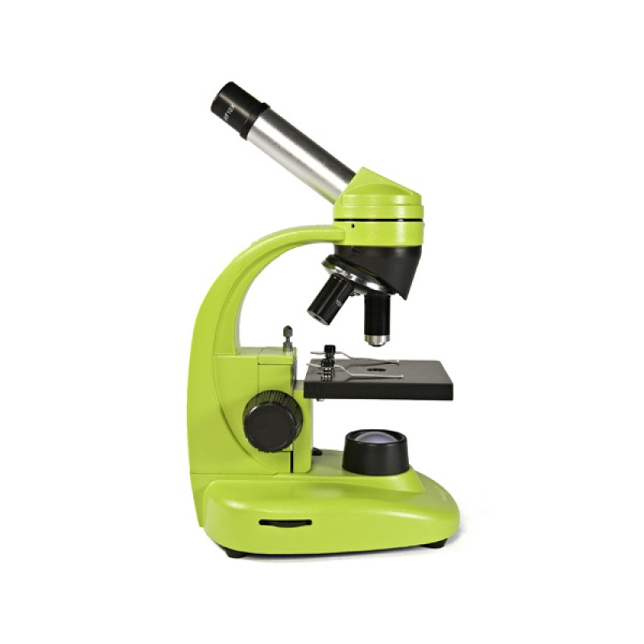
Микроскоп.

Slide 4
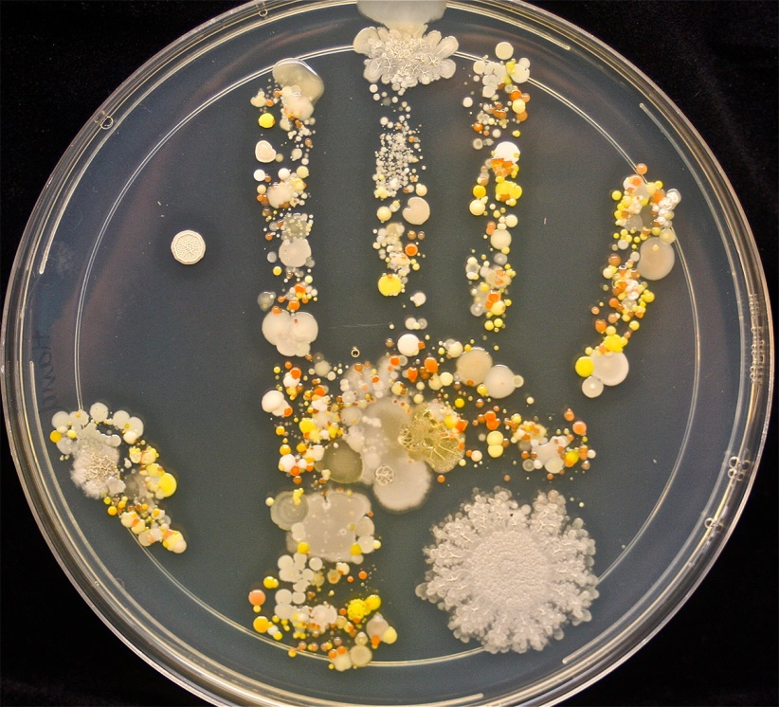
Так выглядят микробы на руках.

Slide 5
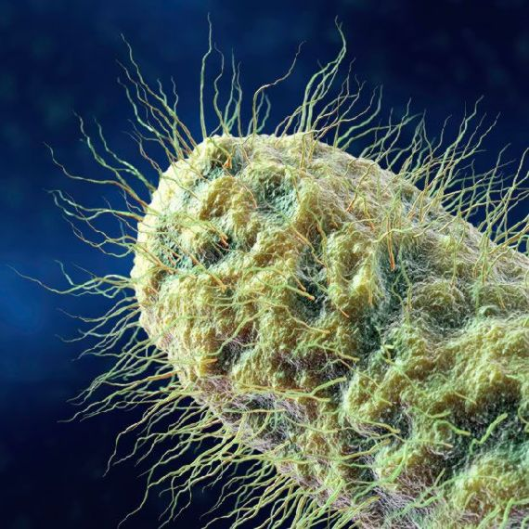
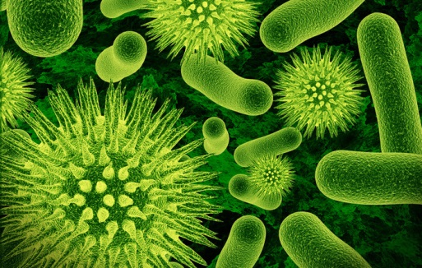
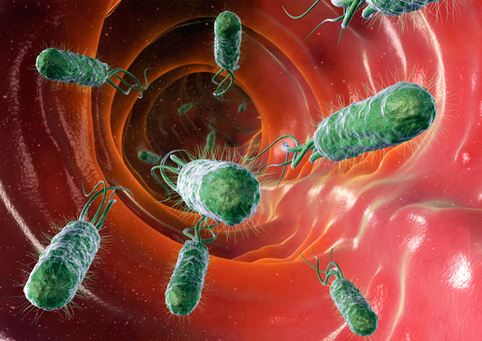
Так выглядят микробы под микроскопом

Slide 6
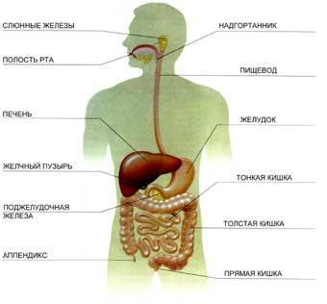
Микробы попадают в организм через полость рта

Slide 7
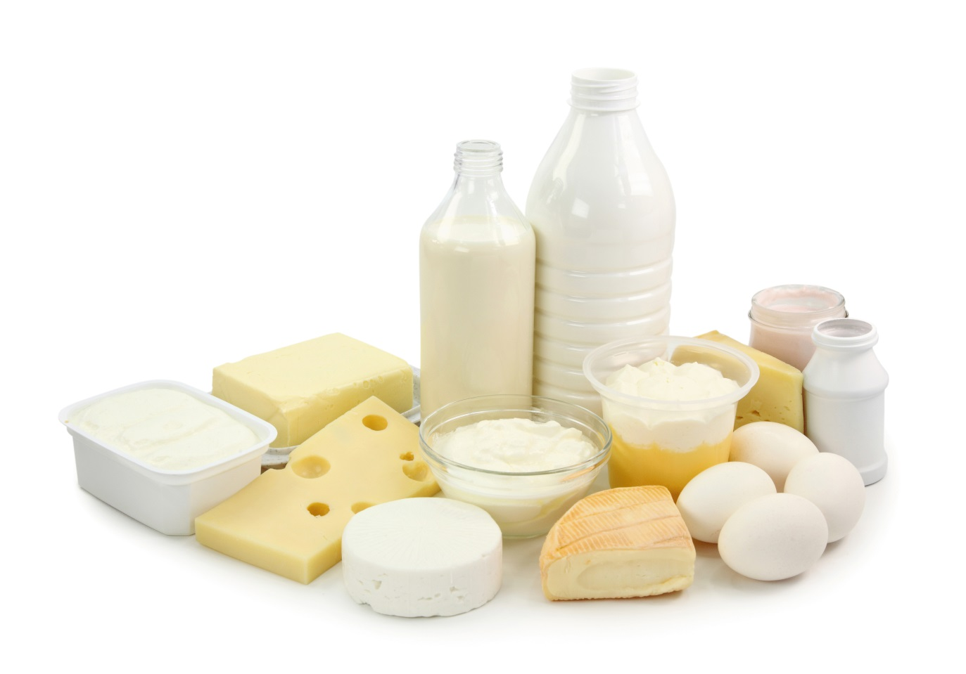
Добрые бактерии помогают превратить молоко в другие молочные продукты – кефир, сыр, йогурт и т.д

Slide 8
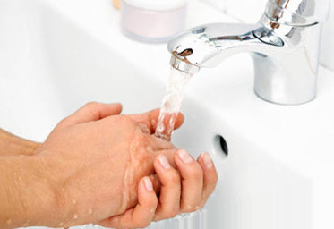
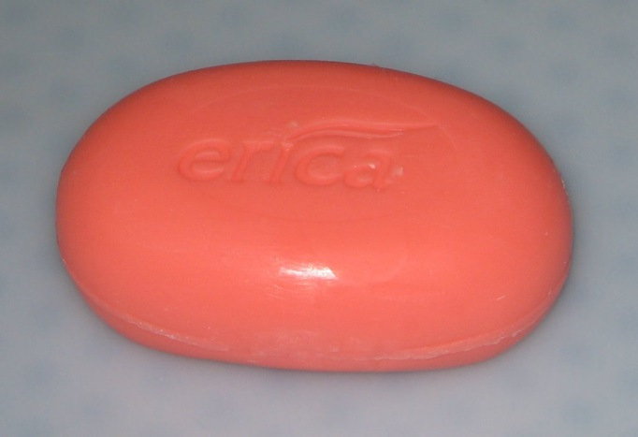
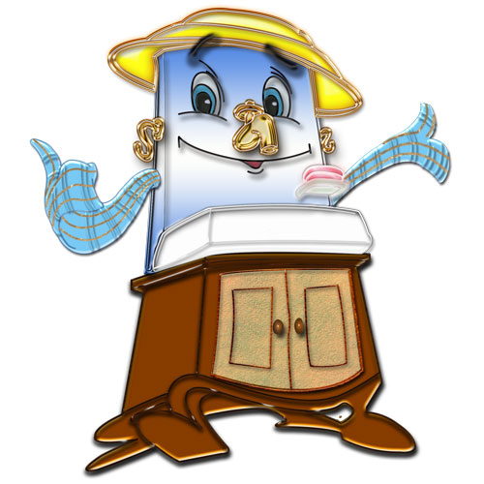
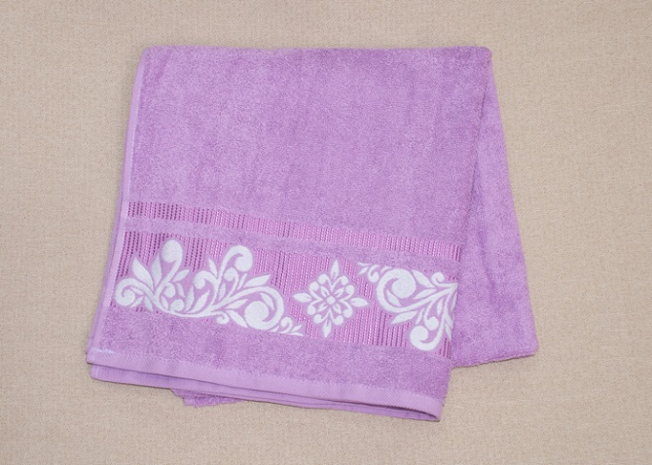
Враги микробов – друзья детей.

Slide 9
БЛАГОДАРЮ ЗА ВНИМАНИЕ

